Slide 1
区间dp

Slide 2
凸多边形模型
给定一个具有 N 个顶点的凸多边形，将顶点从 1 至 N 标号，每个顶点的权值都是一个正整数。
将这个凸多边形划分成 N−2 个互不相交的三角形，对于每个三角形，其三个顶点的权值相乘都可得到一个权值乘积，试求所有三角形的顶点权值乘积之和至少为多少。
需要一个O(n^3)的做法

Slide 3
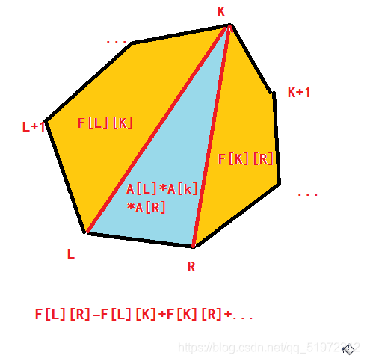
凸多边形模型
把多边形从1到n顺时针（或者逆时针）绕一圈编号
设f[L][R]表示L到R的点组成的多边形的答案
又因为这个题是对多边形做划分，分出来一个三角形之后，两边的凸多边形的点集是不相交的，对答案也是不影响的
所以f[L][R]=min_k(f[L][k]+f[k][R]+a[L]*a[R]*a[k])
Notes:
Acwing 1069

Slide 4
凸多边形模型
只要是对凸多边形做划分，分出来一个三角形之后，两边的凸多边形的点集是不相交的，对答案也是不影响的，就可以考虑区间DP
现在的问题是怎么实现这个dp
直接循环L,R的话这个循环顺序比较麻烦
一般来说是设区间长度为len，然后for(len=3;len<=n;++len)是最外层的，内层是for(l=1;l+len-1<=n;++l)，r=l+len-1这样一个循环顺序
当然也可以记忆化搜索
Notes:
Acwing 1069

Slide 5
凸多边形模型
现在的问题是怎么实现这个dp
直接循环L,R的话这个循环顺序比较麻烦
一般来说是设区间长度为len，然后for(len=3;len<=n;++len)是最外层的，内层是for(l=1;l+len-1<=n;++l)，r=l+len-1这样一个循环顺序
当然也可以记忆化搜索
Notes:
Acwing 1069

Slide 6
凸多边形模型
只要是对凸多边形做划分，分出来一个三角形之后，两边的凸多边形的点集是不相交的，对答案也是不影响的，就可以考虑区间DP
比方说我们看下面这个题：
一个凸的n边形，用线段连接他的两个顶点使之分成多个三角形，每条直线除非在端点处，否则不能相交，一共有多少种划分方案？
Notes:
Acwing 1069

Slide 7
凸多边形模型
一个凸的n边形，用线段连接他的两个顶点使之分成多个三角形，每条直线除非在端点处，否则不能相交，一共有多少种划分方案？
f[l][r]=\sum_k f[l][k]*f[k][r] (l<k<r)
显然f[x][x+1]这样的状态相当于是一个空的多边形，初始化的时候f[x][x+1]=1
把状态再改写一下，设f[x]表示能分出x个三角形的答案
那么f[x]=\sum_k f[k]*f[x-k-1]
这个f就是卡特兰数，并且这启发我们如果凸多边形上面的点是等价的时候可以把区间dp的状态简化
Notes:
Acwing 1069

Slide 8
凸多边形模型
一个凸的n边形，用线段连接他的两个顶点使之分成多个三角形，每条直线除非在端点处，否则不能相交，一共有多少种划分方案？
f[l][r]=\sum_k f[l][k]*f[k][r] (l<k<r)
显然f[x][x+1]这样的状态相当于是一个空的多边形，初始化的时候f[x][x+1]=1
把状态再改写一下，设f[x]表示能分出x个三角形的答案
那么f[x]=\sum_k f[k]*f[x-k-1]
这个f就是卡特兰数，并且这启发我们如果凸多边形上面的点是等价的时候可以把区间dp的状态简化
Notes:
Acwing 1069

Slide 9
括号匹配模型
括号匹配是一个常见的问题，我们定义，规则的括号序列满足以下几点
1.空序列是规则括号序列。
2.如果s是规则括号序列，则(s)是规则括号序列。
3.如果a和b是规则括号序列，则ab是规则括号序列。
现在给一个括号序列，你可以在序列中的任意位置添加任意字符，使得括号序列变成规则的，问最少添加多少个
需要一个O(n^3)的做法

Slide 10
括号匹配模型
设f[l][r]表示要把区间[l,r]这一段变成规则的括号序列需要添加的字符个数
如果l,r这两个括号是匹配的那么f[l][r]=f[l+1][r-1]
否则f[l][r]=f[l+1][r-1]+2
上面的是其中一部分转移
另外一部分是f[l][r]=min(f[l][k]+f[k+1][r])
可以发现f的两种不同转移恰好对应了括号序列的两种不同的递归定义
在这个问题中dp的最优子结构的思想很有体现

Slide 11
括号匹配模型
给一个括号序列，找一个最长的子序列出来，使得这个最长的子序列是规则括号序列
想一个O(n^3)的做法
Notes:
poj2955

Slide 12
括号匹配模型
给一个括号序列，找一个最长的子序列出来，使得这个最长的子序列是规则括号序列
设f[l][r]表示给出的序列的[l,r]这一段找一个最长的子序列出来，使得这个序列是规则括号序列的最长的长度
如果l和r位置能匹配，那么f[l][r]=f[l+1][r-1]+2
如果不能那么f[l][r]=f[l+1][r-1]
上面的是其中一种转移，另一种是
f[l][r]=max(f[l][k]+f[k+1][r])
Notes:
poj2955

Slide 13
括号匹配模型
有同学可能想，为什么f[l][r]=max(f[l][k]+f[k+1][r])就完了呢？
有可能f[l][k]这一段里面有一些位置没有匹配成功，不算在f[l][k]的答案里面， f[k+1][r]这一段里面也有一些位置没有匹配成功，不算在f[k+1][r]的答案里面，但是这两段的没有匹配成功的位置正好在拼成[l,r]这个区间的时候可以匹配了，这样貌似f[l][k]+f[k+1][r]把答案算少了，应该再多加一些这时候匹配成功的长度
并且你发现这样的匹配成功的长度肯定是不好算的
Notes:
poj2955

Slide 14
括号匹配模型
但是你可以想到，如果f[l][k]里面的能再和f[k+1][r]再做匹配，那么f[l][k]肯定提供(，f[k+1][r]提供)，这样的话就说明我们现在区间切分的这个k选得不够好，等下次k枚举到更右边的位置的时候，就会把f[l][k]提供的(送到f[k+1][r]去。
所以这个dp是没问题的，这个地方需要仔细地揣摩体会
就是我们dp的时候虽然有些转移是把答案少算了，但是只要保证这些少算的东西在整个枚举的过程中能被考虑到那就没关系
并且还可以把条件放得更松一些方便dp的状态设计/计算等
自己想题的时候要注意不要把这样的正确思路否掉了，但是也要注意不要想当然地少算了一些情况
Notes:
poj2955

Slide 15
括号匹配模型
上面那两个题可以轻松地把问题扩展到多种括号的情况
为了问题的简单我们只考虑()，但是同时有()[]{}都是可以的

Slide 16
括号匹配模型
一个长度为n且符合规范的括号序列，其有些位置已经确定了，有些位置尚未确定，求这样的括号序列一共有多少个。
需要一个O(n^3)的做法

Slide 17
括号匹配模型
一个长度为n且符合规范的括号序列，其有些位置已经确定了，有些位置尚未确定，求这样的括号序列一共有多少个。
一个常规的想法是设f[l][r]表示[l,r]这一段是匹配序列的方案数
f[l][r]=(\sum_k f[l][k]*f[k+1][r])+f[l+1][r-1] (保证l是(，r是))
需要仔细考虑f[l+1][r-1]和f[l][k]*f[k+1][r]有没有算重
可以发现f[l+1][r-1]和f[l][k]*f[k+1][r]是没有算重的
但是f[l][k]*f[k+1][r]内部会算重
比如()()()，()()()这样断开可以，()()()这样断开也可以

Slide 18
括号匹配模型
为了去重，给转移的子区间加限制
我们设f[l][r]表示[l,r]这一段是匹配序列，并且[l+1,r-1]也是匹配序列（即[l,r]这一段形如(S) ）的方案数
设g[l][r]表示[l,r]这一段是匹配序列，并且[l+1,r-1]不是匹配序列（即[l,r]这一段形如(…)(…)）的方案数
然后g[l][r]的转移就可以限制，g用f和(g+f)转移，这样就不会算重了
f的话既可以从f转移也可以从g转移

Slide 19
括号匹配模型
具体来说：
f[l][r]=f[l+1][r-1]+g[l+1][r-1] （l是(，r是)）
g[l][r]=\sum_k f[l][k]*(g[k+1][r]+f[k+1][r]) （l是(，r是)）

Slide 20
括号匹配模型
定义“超级括号序列”是由字符 (、)、* 组成的字符串，并且对于某个给定的常数k，给出了“符合规范的超级括号序列”的定义如下：
1.()、(S) 均是符合规范的超级括号序列，其中 S 表示任意一个仅由不超过k个字符*组成的非空字符串（以下两条规则中的 S 均为此含义）；
2. 如果字符串 A 和 B 均为符合规范的超级括号序列，那么字符串 AB、ASB 均为符合规范的超级括号序列，其中 AB 表示把字符串 A 和字符串 B 拼接在一起形成的字符串；
3. 如果字符串 A 为符合规范的超级括号序列，那么字符串 (A)、(SA)、(AS) 均为符合规范的超级括号序列。
4. 所有符合规范的超级括号序列均可通过上述 3 条规则得到。
Notes:
csp2021t2

Slide 21
括号匹配模型
现在给出一个长度为 n 的超级括号序列，其中有一些位置的字符已经确定，另外一些位置的字符尚未确定（用 ? 表示）。小 w 希望能计算出：有多少种将所有尚未确定的字符一一确定的方法，使得得到的字符串是一个符合规范的超级括号序列？
Notes:
csp2021t2

Slide 22
括号匹配模型
这个题意很复杂
分析一下：
第三个规则说的是一个合法序列，外层再包一对括号，我们可以认为这种串是一个基本单位
第二个规则说的是这种基本单位可以多个连起来，并且中间可以有不超过k个*，并且对于这种序列，在左边或者右边加不超过k个*外面再包一对括号（第三个规则）又得到这种基本单位
第一个规则说的是在不超过k个*外面直接加括号也是基本单位
Notes:
csp2021t2

Slide 23
括号匹配模型
常规的想法肯定是设f[l][r]表示[l,r]这一段符合要求的方案数
上面已经说了会算重
并且这个题多了星号，()*()*()也是会算重的
Notes:
csp2021t2

Slide 24
括号匹配模型
把文法写出来，然后仿照上述思路dp：
S -> () | (X) | (S) | (XS) | (SX)
S -> SS | SXS
X -> 不超过k个*
怎么dp呢？
Notes:
csp2021t2

Slide 25
括号匹配模型
我们可以先写出一般的匹配括号序列的文法：
S -> () | (S)
S -> SS
但是这个文法有二义性，所以改写这个文法，使之没有二义性：
S -> A | B
A -> () | (A) | (B)
B -> AB | AA
然后可以发现之前我们的dp，f就是对Adp，g就是对Bdp
Notes:
csp2021t2

Slide 26
括号匹配模型
把文法写出来，然后仿照上述思路dp：
S -> () | (X) | (S) | (XS) | (SX)
S -> SS | SXS
X -> 不超过k个*
所以这里我们也是去掉二义性
S -> A | B
A -> () | (X) | (A) | (B) | (XA) | (XB) | (AX) | (BX)
B -> AB | AA | AXA | AXB
Notes:
csp2021t2

Slide 27
括号匹配模型
去掉二义性的方法有很多，这里只是讲了一种方法
也没有机械式的算法来做这个，只有靠自己尝试
Notes:
csp2021t2

Slide 28
括号匹配模型
转移以B -> AB | AA | AXA | AXB 为例
g[l][r]=\sum_{k1<k2} g[l][k1]*(f[k2][r]+g[k2][r]) ([k1+1,k2-1]这一段是不超过k个*)
这个是O(n^4)的
优化也很简单，就是把k1<k2这里写成二重的求和
g[l][r]=\sum_{k1} \sum_{k2>k1} g[l][k1]*(f[k2][r]+g[k2][r])
=\sum_{k1} g[l][k1] \sum_{k2>k1} (f[k2][r]+g[k2][r])
然后就变成一个前后缀和的形式
Notes:
csp2021t2

Slide 29
括号匹配模型
括号的匹配其实和回文串是很像的，下面我们来考虑和回文相关的一个问题：
字串S长M，由N个小写字母构成。欲通过增删字母将其变为回文串，增删特定字母花费不同，求最小花费。
需要一个O(M^2)的做法
Notes:
洛谷p2890

Slide 30
括号匹配模型
设f[l][r]表示把[l,r]这一段弄成回文串的最小花费
那么如果l和r能匹配，f[l][r]=f[l+1][r-1]
这是其中一种转移
另一种转移是考虑[l,r]这个串的两端，我们可以把l删掉，或者把r删掉，或者在l的左边加一个r（这样和把r删掉差不多）或者在r的右边加一个l（这样和把l删掉差不多）
所以写出转移方程是f[l][r]=min(f[l+1][r]+cost[l],f[l][r-1]+cost[r])
貌似我们没考虑l和r不能匹配的情况，但是实际上下面的那个转移的地方包含了这种情况
Notes:
洛谷p2890

Slide 31
括号匹配模型
其实我们在思考问题时，考虑到一段串增或减时会改变它的长度，所以转移时会麻烦
但其实不用考虑那么多的问题，我们只需记录下那一段子串需要变成回文串的最小代价，然后之后直接把它当成回文串用即可
那这里我们就可以总结一些东西，也就是如果题目要求变成目标序列时，即使会改变原序列长度，但我们不用在意，照常做，用时直接把它当成合法序列即可
Notes:
洛谷p2890

Slide 32
括号匹配模型
再扩展一下，如果除了可以增删字符，还可以把字符x改成y，怎么做？
Notes:
洛谷p2890

Slide 33
括号匹配模型
再扩展一下，如果除了可以增删字符，还可以把字符x改成y，怎么做？
增加x的代价可能不是最优的，可以增加一个y，然后把y变成x
而且说不定增加一个z，把z变成y再把y变成x更好
所以先跑一个floyd最短路
转移的时候再增加一些转移
Notes:
洛谷p2890

Slide 34
括号匹配模型
再扩展一下，如果除了可以增删字符，还可以把字符x改成y，怎么做？
增加x的代价可能不是最优的，可以增加一个y，然后把y变成x
而且说不定增加一个z，把z变成y再把y变成x更好
所以先跑一个floyd最短路
转移的时候再增加把区间两端的字符改成同一个的这种转移就行了
Notes:
洛谷p2890

Slide 35
关灯模型
n 盏路灯排成一行，各有位置ki和功率wi，初始时老张在s，初始时间为0。
每秒老张可以移动 1 的距离，关灯时间忽略不计，如果第 i 盏灯在第 j 秒被关上，那么它会浪费 j*wi 的电。
求最小的总浪费量。
需要一个O(n^2)的方法。
Notes:
洛谷p1220

Slide 36
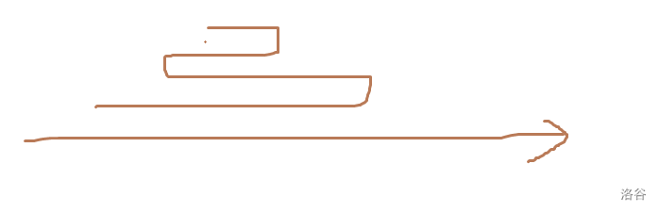
关灯模型
由于关一盏灯是不花费时间的，所以路过的时候就顺便关灯了
但是可能折返回去关某一个大灯会比继续往下走关接下来的一个小灯更优
那么决策的结果一定是形如下图这样的
Notes:
洛谷p1220

Slide 37
关灯模型
那么可以设f[l][r][0/1]表示已经关了[l,r]的灯，老张站在l/r位置的最小浪费额
显然有两种转移：沿着当前方向继续往下走，改变方向回去关灯
所以f[l][r][0]=min(f[l+1][r][0]+(a[l+1]-a[l])*(sum[n]+sum[l]-sum[r]),f[l+1][r][1]+(a[r]-a[l])*(sum[n]+sum[l]-sum[r]))
f[l][r][1]同理
答案是min(f[1][n][0],f[1][n][1])
Notes:
洛谷p1220

Slide 38
关灯模型
关灯模型的难点在于你需要发现决策（操作）形如下面这个图
反过来，如果决策形如这个图就可以考虑关灯模型这样的区间dp
Notes:
洛谷p1220

Slide 39
关灯模型
关灯模型的难点在于你需要发现决策（操作）形如下面这个图
反过来，如果决策形如这个图就可以考虑关灯模型这样的区间dp
Notes:
洛谷p1220

Slide 40
关灯模型
有 n 滴水滴排成一行，各有位置ki，价值都是m，初始时甲虫在位置0，初始时间为0。
每秒甲虫可以移动 1 的距离，喝水时间忽略不计，如果第 i 滴水在第 j 秒被喝到，那么它会贡献max(0,m-j)的价值。
求最大的总价值。
需要一个O(n^3)的方法。
Notes:
洛谷p4870

Slide 41
关灯模型
貌似还是设f[l][r][0/1]表示已经喝了[l,r]的水，甲虫站在l/r位置的最大价值
但是仔细想一下，由于价值函数是max(0,m-t)这样的，所以一开始假设所有的水滴都能喝到，价值是nm，然后dp的过程中减去未喝到的水滴的价值这样是有问题的，因为价值为0以后就不会再降低了
如果在dp的过程中去算现在喝的这个水滴的价值，又需要时间这个信息，如果再开一个t[i][j][0/1]表示最优解转移到f[i][j][0/1]的时间，貌似就可以算了？
Notes:
洛谷p4870

Slide 42
关灯模型
但是是有问题的，问题在于当前的f[i][j][0/1]最优对应的t[i][j][0/1]，并不一定是对后续的转移有利的，所以这样做没法保证f[1][n][0/1]是最优的
这也很容易想到，因为要让f[i][j][0/1]最优，我们就要在[i,j]这个区间尽量多取水滴，这样可能就要让甲虫折返走路，多花时间，对后续在[i,j]区间外取水滴不利
Notes:
洛谷p4870

Slide 43
关灯模型
由于复杂度要求是O(n^3)的，所以我们可以考虑多枚举一个信息
由于水滴的初始价值是一样的，所以可以枚举取了c个水滴，dp的还是“浪费量”，并且显然取的这c个水滴是连续的一段区间
所以取c个水滴的答案是mc-min_i(f[i][i+c-1][0/1])
然后枚举c，在上式中求一个最大值
虽然对于枚举的某个c和i来说，减去的浪费量会让取的某个水滴的价值为负数，但是对于所有的c和i来说，取得最大值的c和i不会
这一点和前面讲的括号序列那里类似
Notes:
洛谷p4870

Slide 44
关灯模型
由于复杂度要求是O(n^3)的，所以我们可以考虑多枚举一个信息
由于水滴的初始价值是一样的，所以可以枚举取了c个水滴，dp的还是“浪费量”，并且显然取的这c个水滴是连续的一段区间
所以取c个水滴的答案是mc-min_i(f[i][i+c-1][0/1])
注意：枚举一个c就要整个重新dp一次，所以复杂度是O(n^3)
Notes:
洛谷p4870

Slide 45
关灯模型
给一个n个点的凸多边形，y最高点记为t
求从t点出发欧氏距离最短的哈密顿路
需要一个O(n^2)的做法
Notes:
洛谷p9119

Slide 46
关灯模型
由于路线不会交叉，换句话说，最优解走的过程一定是起点左边连续的一段和右边连续的一段，所以发现这个题就可以用关灯模型解决
设f[l][r][0/1]表示已经走过区间[l,r]的所有点，当前在l/r的最短距离
Notes:
洛谷p9119

Slide 47
挂载模型
挂载模型说的是可以删去序列的一段区间，然后序列没被删去的部分会自动合并起来，形成一个新的连续的序列
例如下面这个题：
有一个序列，每次可以选择数值相同的连续的一段删除，若删除的一段长度为x，则获得x^2的分数，求最大得分
例如122233331，先消掉222和3333，得到25分，然后剩下的是11，再消掉，共得到29分
Notes:
洛谷p2135

Slide 48
挂载模型
挂载模型说的是可以删去序列的一段区间，然后序列没被删去的部分会自动合并起来，形成一个新的连续的序列
例如下面这个题：
有一个序列，每次选择数值相同的连续的一段删除，若删除的一段长度为x，则获得x^2的分数，把这个序列删完，求最大得分和
例如122233331，先消掉222和3333，得到25分，然后剩下的是11，再消掉，共得到29分
设序列总长度为n，初始的时候不同的数值的个数为m
需要一个O(m^3n)的做法
Notes:
洛谷p2135

Slide 49
挂载模型
先把122233331这种序列处理一下：
Col 1 2 3 1
Len 1 3 4 1
如果直接f[l][r]表示消除col[l]到col[r]这一段得到的最大分数
这样做肯定是有问题的，因为消除col[l]到col[r]这段，可能不如把col[r]留着，让它和后面的连着更优，考虑得可能不全面
当然，初始的时候col[r+1]和col[r]不一样，让它和后面的连着是指的把col[r+1]到col[xxx]这段消去以后col[r]和后面相同的就可以连着了
Notes:
洛谷p2135

Slide 50
挂载模型
所以设状态f[l][r][t]表示消去区间[l,r]，但是已经有t个和col[r]相同的块挂载在col[r]后面了。有两种转移：
第一种，把col[r]这种数值的数全部消去，一共有len[r]+t个
第二种，在[l,r-1]中找一个位置k，col[k]=col[r]，那么我们可以把[k+1,r-1]这一段消掉，col[r]这种数值的数的个数会继续增加，一共有len[k]+len[r]+t个，或者说有len[r]+t个和col[k]相同的块挂载在col[k]后面
写成dp方程就是f[l][r][t]=max(f[l][r-1][0]+(len[r]+t)^2,f[l][k][len[r]+t]+f[k+1][r-1][0]) （col[k]=col[r],l<=k<r）
Notes:
洛谷p2135

Slide 51
挂载模型
有一个序列，每次选择连续的一段删除，删除之后左右两边会连起来，每次删的代价是A+B*(max-min)^2，求最小总代价和
需要一个O(n^5)的做法
Notes:
洛谷p5336

Slide 52
挂载模型
设f[l][r][mi][mx]表示消去区间[l,r]，但是还有一段区间挂载在[l,r]后面，并且这段区间的最小值是mi，最大值是mx
由于把值作为dp的状态，所以数要离散化一下
f[l][r][mi][mx]有三种转移：
f[l][r-1][w[r]][w[r]]+A+B*(mx-mi)^2
f[l][r-1][min(mi,w[r])][max(mx,w[r])]
f[l][k][mi][mx]+f[k+1][r-1][w[r]][w[r]] (l<=k<r-1)
三种转移取min，答案是f[1][n-1][w[n]][w[n]]，时间复杂度显然是O(n^5)
Notes:
洛谷p5336

Slide 53
挂载模型
挂载模型用记录额外信息的方法来解决区间合并的问题
注意这种挂载模型一般来说都只考虑从k这个地方断开
然后把挂载的信息从r移动到k，[k+1,r-1/r]这段不挂载任何东西单独计算
不会考虑[l,r]这个区间选择[l’,r’]这个子区间消去的情况，因为这种情况就是一个先后顺序的问题，就用前面的几个转移也考虑到了消去[l’,r’]的情况，但是只是不是当前这一步消去的
Notes:
洛谷p5336

Slide 54
博弈与区间dp
最经典的模型就是有一列数，两个人轮流在两端拿数，并得到这个数的得分
两个人都想尽可能地多得分，求最后先手比后手多得的分数
这个在讲博弈的时候讲过了
F[i][j]=max(a[i]-F[i+1][j],a[j]-F[i][j-1])

Slide 55
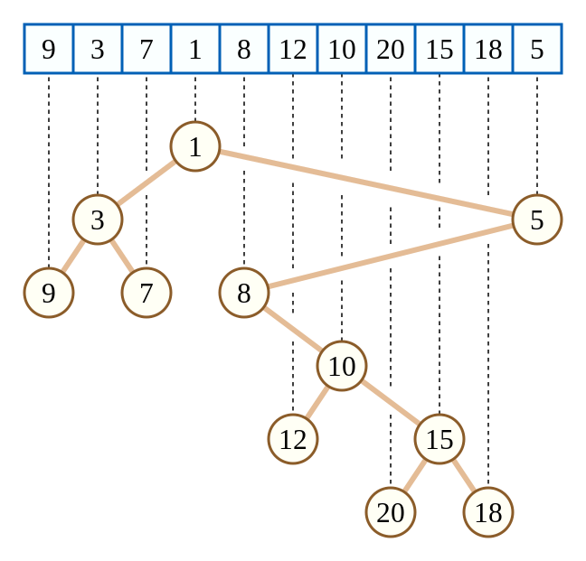
笛卡尔树
笛卡尔树是一棵二叉树，树的每个节点有两个值，一个为key，一个为value。
光看key的话，笛卡尔树是一棵二叉搜索树，每个节点的左子树的key都比它小，右子树都比它大。
光看value的话，笛卡尔树有点类似堆，根节点的value是最小（或者最大）的，每个节点的value都比它的子树要大。
笛卡尔树同样是一颗同时拥有二叉搜索树和堆性质的一颗二叉树。

Slide 56
笛卡尔树
无相同元素的数列构造出的笛卡尔树具有下列性质：
结点一一对应于数列元素。即数列中的每个元素都对应于树中某个唯一结点，树结点也对应于数列中的某个唯一元素。
中序遍历笛卡尔树即可得到原数列。即任意树结点的左子树结点所对应的数列元素下标比该结点所对应元素的下标小，右子树结点所对应数列元素下标比该结点所对应元素下标大。
树结构存在堆序性质，即任意树结点所对应数值大/小于其左、右子树内任意结点对应数值
以一个点u为根的子树就是以其为最小值的极长区间[l, r]。要么rson[l − 1] = u，要么lson[r + 1] = u。

Slide 57
笛卡尔树
根据堆序性质，笛卡尔树根结点为数列中的最大/小值，树本身也可以通过这一性质递归地定义：
根结点为序列的最大/小值，左、右子树则对应于左右两个子序列，其结点同样为两个子序列的最大/小值。
因此，上述三条性质唯一地定义了笛卡尔树。
若数列中存在重复值，则可用其它排序原则为数列中相同元素排定序列，例如以下标较小的数为较小，便能为含重复值的数列构造笛卡尔树。

Slide 58
笛卡尔树
笛卡尔树可以有效地处理RMQ问题，通过将定义在数列上的RMQ问题转化为定义在树结构上的LCA问题，RMQ->LCA->0-1RMQ
笛卡尔树上的dp，直方图模型和最值区间模型，但是很多都要树dp，我们这里暂时就不讲了，讲几个很区间dp的题

Slide 59
bzoj4380 Myjnie
有N家洗车店从左往右排成一排
有M个人要来消费，第i个人会驶过第ai个开始一直到第bi个洗车店，且会选择这些店中最便宜的一个进行一次消费，但是如果这个最便宜的价格大于ci，那么这个人就不洗车了
请给每家店指定一个价格，使得所有人花的钱的总和最大。
• N ≤ 50
• M ≤ 1000

Slide 60
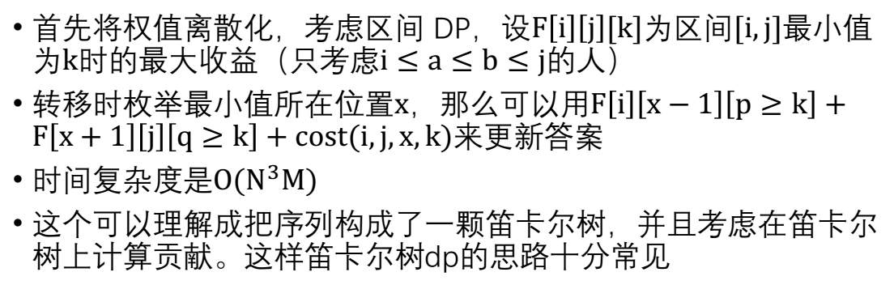
bzoj4380 Myjnie
cost(i,j,x,k)就等于满足i<=a_t<=x<=b_t<=j且c_t>=k的车的数量，乘以k。

Slide 61
Luogu P5851 Greedy Pie Eaters P
有 n 个物品，m 个需求，每个需求会将 [li,ri] 中还剩下的物品全部取走。
当且仅当某个需求确实取到了至少一个物品，你获得 wi 的收益。
规划顺序使总收益最大，输出这个最大总收益。
n<=300,m<=n^2

Slide 62
Luogu P5851 Greedy Pie Eaters P
设f[i][j]表示区间[i,j]的答案
考虑钦定[i,j]区间内第x个物品让某个需求取走
那就要保证这个需求取的时候第x个物品还存在
既然第x个物品还存在，那么自然区间[i,j]就被x划分开来了
也就是说f[i][j]=max_x (f[i][x-1]+f[x+1][j]+cost(i,j,x))
这里笛卡尔树的堆性质没有体现，但是划分的性质体现得很明显，也就是计算取x位置的贡献的时候，自然将整个区间划分成两个不相交的小区间，左右互不影响，相互独立，可以递归计算

Slide 63
Luogu P5851 Greedy Pie Eaters P
设f[i][j]表示区间[i,j]的答案
至于钦定[i,j]区间内第x个物品让哪个需求取走
显然需求要满足位于这个区间中，并且需求要包含x，即i<=lt<=x<=rt<=j
然后我们贪心地选择wt最大的那个需求，因为现在只考虑取走x，不考虑取走x后对区间的影响（你可以认为其他的需求都已经把[i,j]区间内的其他物品取完了，最后才安排的这个需求，现在就是取x）

Slide 64
Luogu P5851 Greedy Pie Eaters P
这里的cost(i,j,x)需要预处理出来
预处理的方式也可以dp
cost(i,j,x)的初值肯定是对于一个需求lt,rt,wt，cost(lt,rt,[lt,rt])=max(cost(lt,rt,[lt,rt]),wt)
然后cost(i,j,x)=max(cost(i,j,x),cost(i+1,j,x),cost(i,j-1,x))
时间复杂度O(n^3)
上一个题的cost(i,j,x,k)的预处理dp和这个差不多

